Slide 1
Функциональная грамотность учителя основа развития функциональной грамотности ученика:
Изменения ФГОС;
Функциональная грамотность;
Ресурсы для формирования функциональной грамотности на уроках ПО «Искусство».

Slide 3
Что такое ФГОС?
ФГОС — это федеральные государственные образовательные стандарты, представляющие собой совокупность требований к программам образования.

Slide 4
Основная задача ФГОС-
создание единого образовательного пространства по всей России, которое должно обеспечить комфортные условия обучения для детей при переезде в другой город или, к примеру,
при переходе на семейное обучение.

Slide 5
Первое поколение образовательных стандартов
Были приняты в 2004 году. Основной целью был не личностный, а предметный результат. Во главу ставился набор информации, обязательной для изучения. Подробно описывалось содержание образование: темы, дидактические единицы.
Три поколения стандартов
Второе поколение ФГОС
разрабатывались с 2009 по 2012 год и действуют до 2022 года. Акцент сделан на развитие УУД, то есть способности обучающихся самостоятельно добывать информацию. Много внимания уделено проектной и внеурочной деятельности.
Главная задача ФГОС третьего поколения - конкретизация требований к обучающимся.
В новых ФГОС 2022 года определяют чёткие требования к предметным результатам по каждой учебной дисциплине.

Slide 6
1. Требования к образовательным результатам
разбили по годам обучения
Изменения во ФГОС основного общего образования.
(Раньше педагоги распределяли предметные образовательные результаты по годам обучения самостоятельно, теперь на промежуточной аттестации школа должна проверять те результаты и в таком
порядке, который прописан во ФГОС основного общего образования)

Slide 7
2. По – новому сформулированы предметные результаты
Изменения во ФГОС основного общего образования.
(Предметные результаты, формируемые в ходе изучения предмета «Музыка», сгруппированы по учебным модулям и
должны отражать сформированность умений)

Slide 8
3. Расширили содержание воспитательной
деятельности

Slide 9
Ввели понятие «функциональная грамотность»
Новый проект ФГОС ООО заявляет функциональную грамотность в составе государственных гарантий качества основного общего образования (п. 3 проекта). Школа должна обеспечить при реализации ООП формирование функциональной грамотности, в том числе школьники должны овладеть компетенциями, которые помогут им в дальнейшем получить образование и ориентироваться в мире профессий

Slide 10
Требования к рабочим программам учебных предметов
(по ФГОС-2022)

Slide 11
С о д е р ж а н и е р а б о ч е й п р о г р а м м ы :
1)содержание учебного предмета
2 планируемые результаты освоения учебного предмета, учебного курса (в том числе внеурочной деятельности), учебного модуля
3) тематическое планирование с указанием количества академических часов, отводимых на освоение каждой темы и возможность использования по этой теме электронных (цифровых) образовательных ресурсов (мультимедийные программы, электронные учебники и задачники, электронные библиотеки, виртуальные лаборатории, игровые программы, коллекции цифровых образовательных ресурсов)

Slide 12
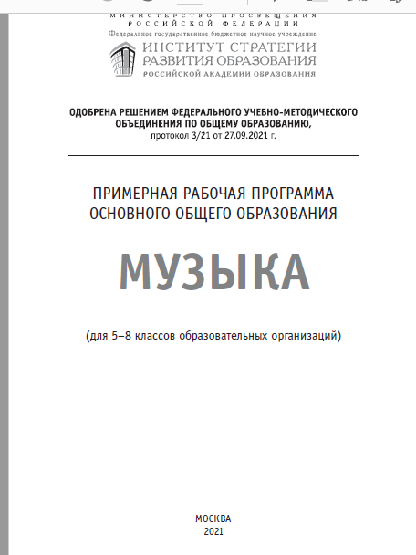
Институт стратегии развития образования РАО, опубликовал на своем сайте для общественного обсуждения примерные рабочие программы по ряду учебных предметов.
https://edsoo.ru/constructor/23278

Slide 13
«Функциональная грамотность: содержание, способы
формирования на уроках изо и музыки»
Математическая грамотность
Читательская грамотность
Естественно-научная грамотность
Финансовая грамотность
Глобальная компетенции
Креативное мышление

Slide 16
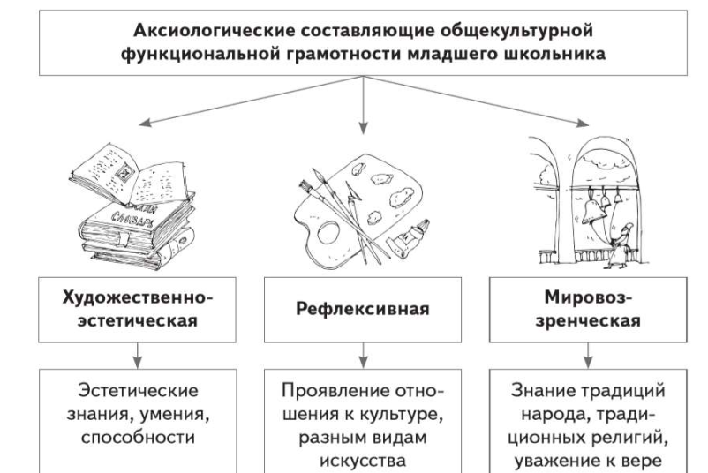
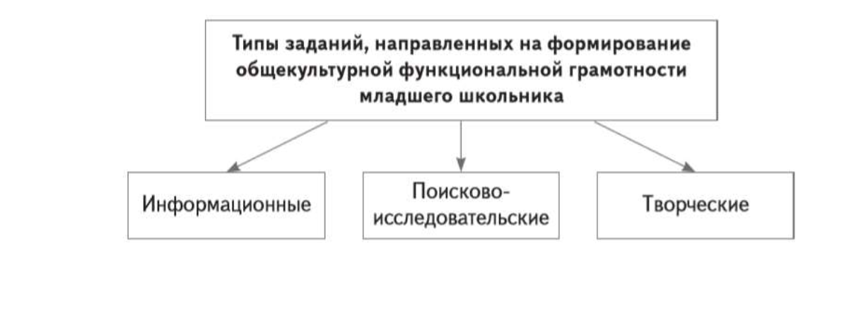

Slide 17
Диалог как главный метод обучения

